Slide 1
CityBike ve městě Blackpool

Slide 2
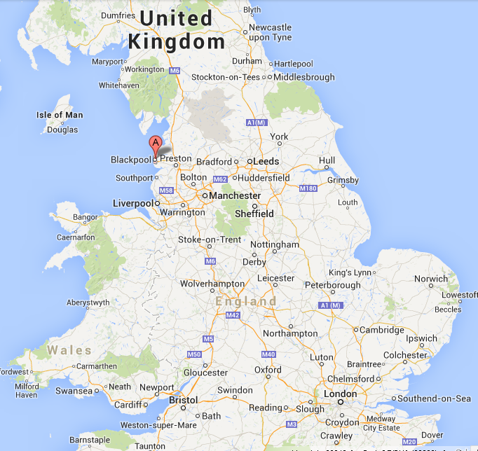
Blackpool (1/2)
Blackpool - přímořské město v Anglii
rozkládá se podél pobřeží Irského moře
téměř 150 000 obyv.

Slide 3
Blackpool (2/2)
anglické turistické středisko
turistické zajímavosti:
    Blackpool Tower
    North Pier – molo
    Blackpool Illuminations - vánoční osvětlení nábřežní promenády
    tramvaje – v Blackpoolu byly uvedeny do provozu v roce 1885 a patří k nejstarším elektrickým tramvajím na světě
    Pleasure Beach - zábavní park

Slide 4
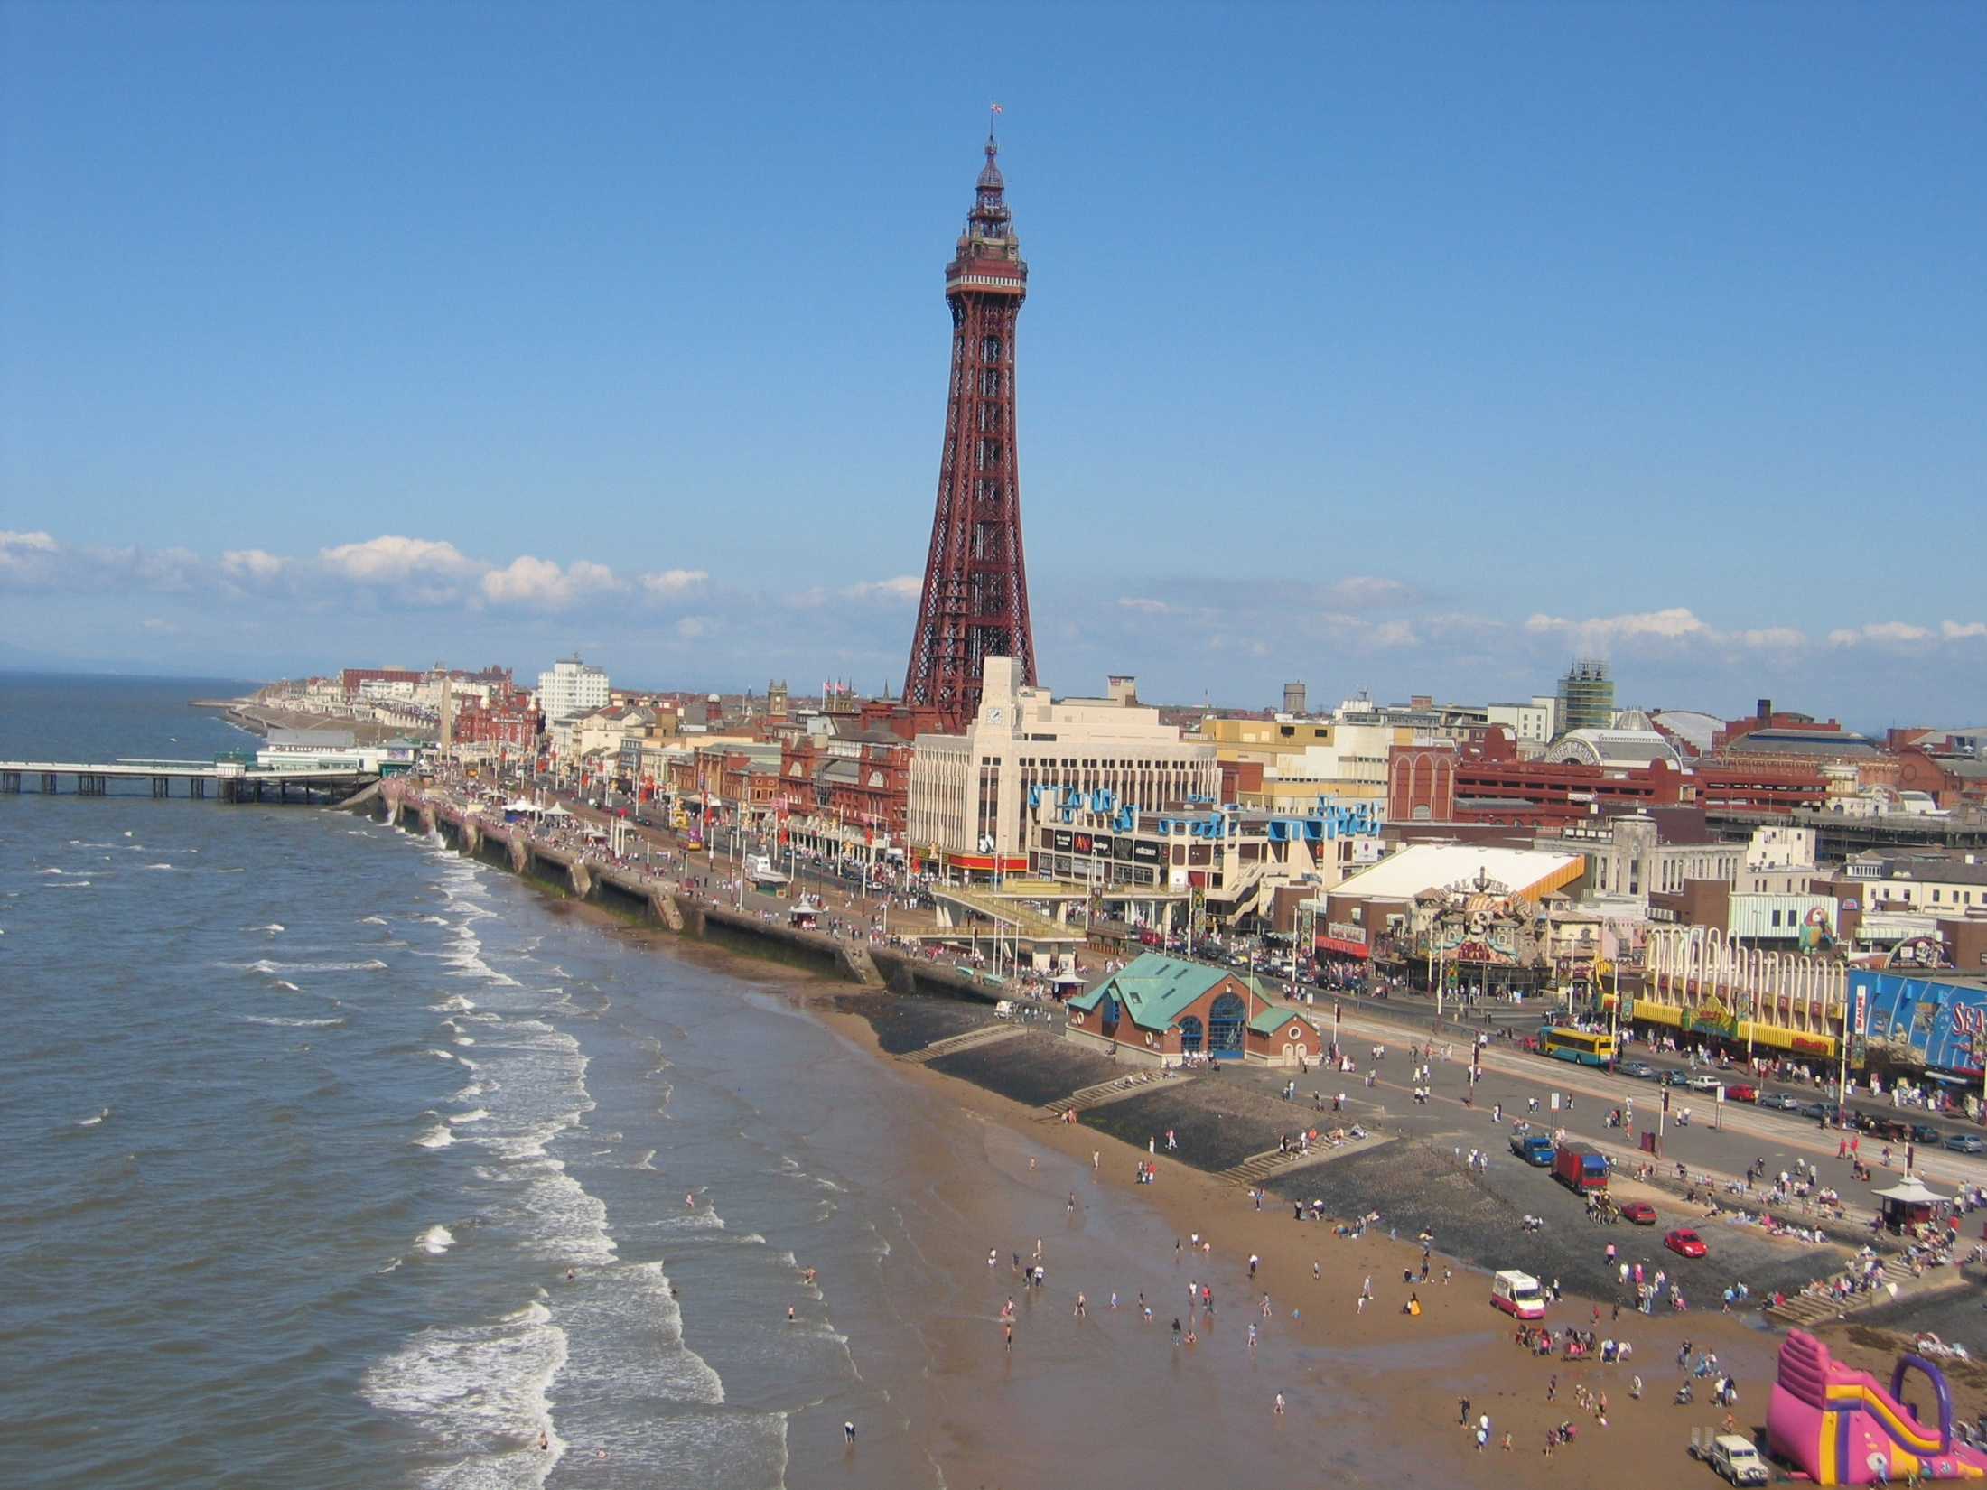

Slide 5
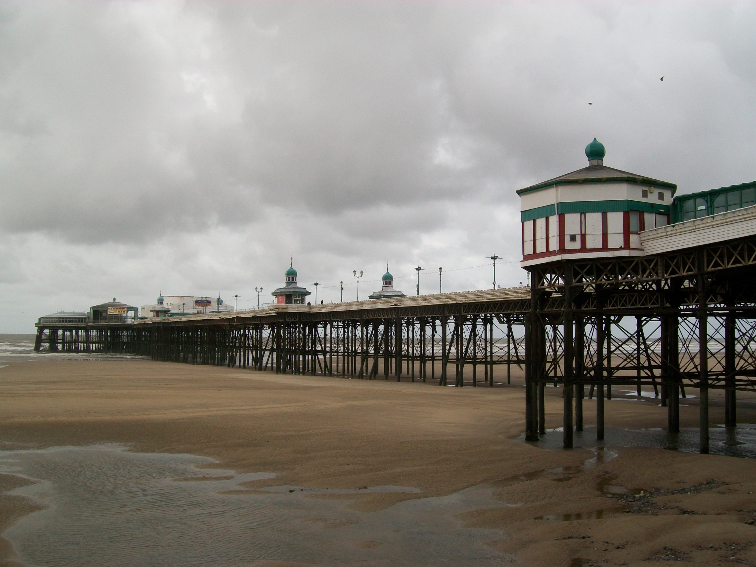

Slide 6
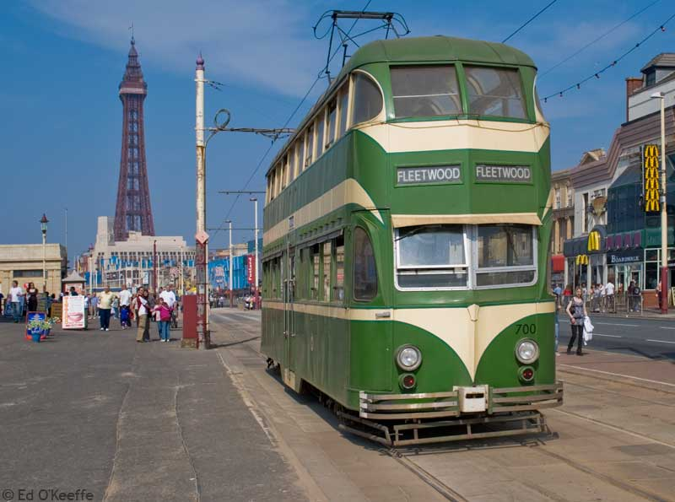

Slide 7
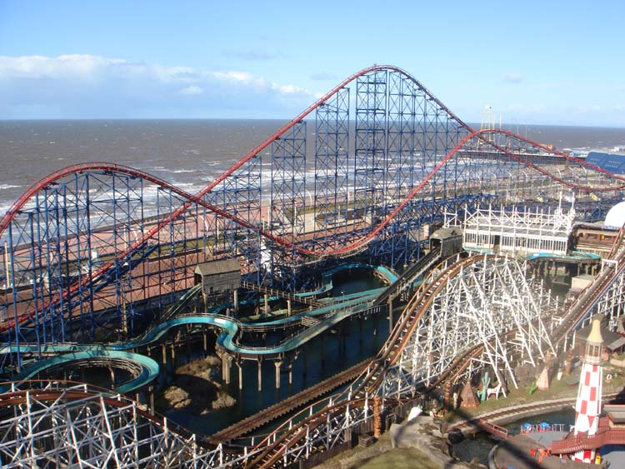

Slide 8
CityBike Blackpool (1/2)
cyklistické město Anglie na konci roku 2008
systém City-Bike pouze přes léto
od 1. července až do 1. listopadu
Blackpool je vlastník
podporované Blackpool Council
a Blackpool Primary Care Trust, spravované a řízené Hourbike jako část sítě Hourbike
33 terminálů

Slide 9
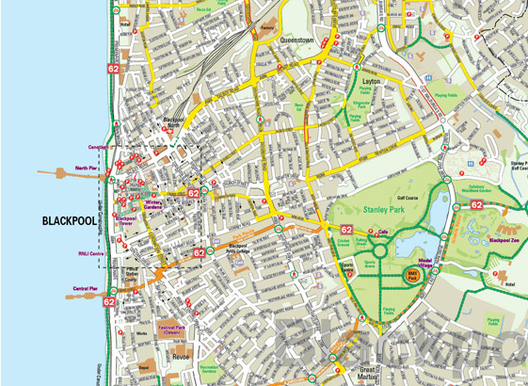

Slide 10
CityBike Blackpool (2/2)
kola si lze pronajmout kdykoliv a to přes telefon
kola k dispozici od 8:00 do 20:00
při věku 12–16 nutný souhlas rodičů
dočasné členství nebo stálé
registrace na www.hourbike.com
u stálého členství (paměťová karta + PIN) prvních 30 minut zadarmo, potom 1 libra/hod
bez členství 10 liber/den nebo 6 liber/3 hod

Slide 11


